Slide 1

BÀI 3. SỬ DỤNG BẢN ĐỒ TRONG HỌC TẬP VÀ ĐỜI SỐNG

Slide 2

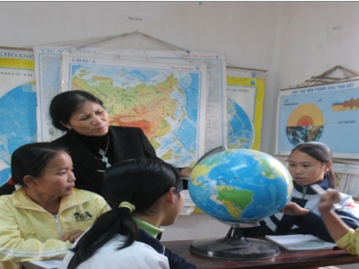
BÀI 3: SỬ DỤNG BẢN ĐỒ TRONG HỌC TẬP VÀ ĐỜI SỐNG
Tại sao học địa lí cần phải có bản đồ?

Slide 3

BÀI 3: SỬ DỤNG BẢN ĐỒ TRONG HỌC TẬP VÀ ĐỜI SỐNG
I.VAI TRÒ CỦA BẢN ĐỒ
1. Trong học tập
Bản đồ là phương tiện để học sinh học tập và rèn luyện kĩ năng địa lí tại lớp, ở nhà và trả lời câu hỏi kiểm tra

Slide 4

BÀI 3: SỬ DỤNG BẢN ĐỒ TRONG HỌC TẬP VÀ ĐỜI SỐNG
I.VAI TRÒ CỦA BẢN ĐỒ
2. Trong đời sống
Hãy kể tên những công việc, ngành nghề có sử dụng bản đồ?

Slide 5
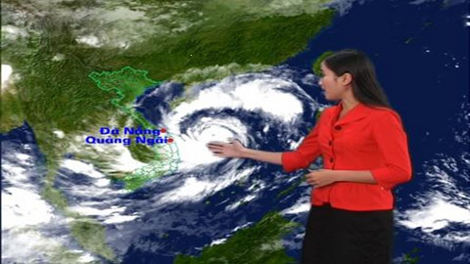
BÀI 3: SỬ DỤNG BẢN ĐỒ TRONG HỌC TẬP VÀ ĐỜI SỐNG
I.VAI TRÒ CỦA BẢN ĐỒ
2. Trong đời sống
Ngành khí tượng thủy văn theo dõi và dự báo thời tiết

Slide 6
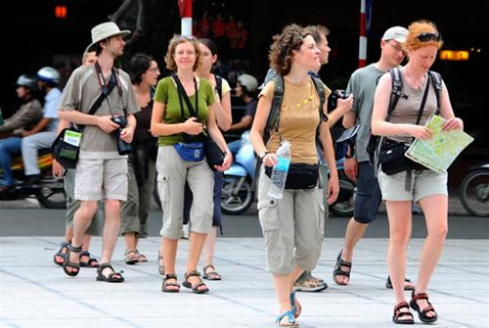
BÀI 3: SỬ DỤNG BẢN ĐỒ TRONG HỌC TẬP VÀ ĐỜI SỐNG
I.VAI TRÒ CỦA BẢN ĐỒ
2. Trong đời sống
Du khách nước ngoài sử dụng bản đồ để tham quan

Slide 7
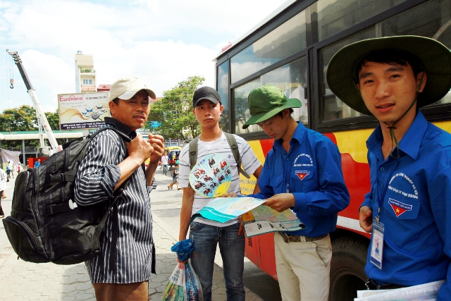
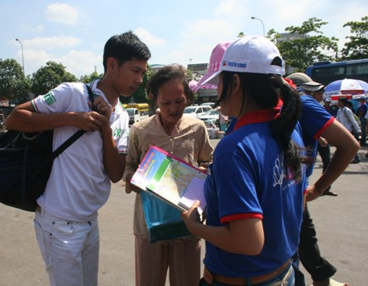
BÀI 3: SỬ DỤNG BẢN ĐỒ TRONG HỌC TẬP VÀ ĐỜI SỐNG
I.VAI TRÒ CỦA BẢN ĐỒ
2. Trong đời sống
Sinh viên tình nguyện chỉ đường cho thí sinh

Slide 8
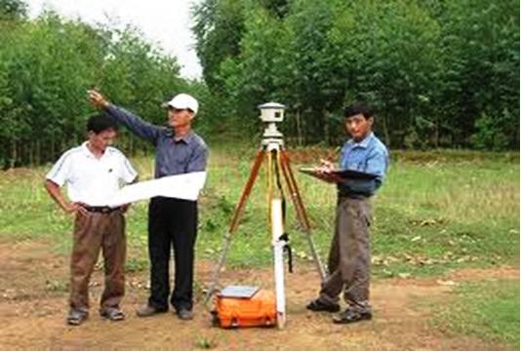
BÀI 3: SỬ DỤNG BẢN ĐỒ TRONG HỌC TẬP VÀ ĐỜI SỐNG
I.VAI TRÒ CỦA BẢN ĐỒ
2. Trong đời sống
Các kĩ sư quan trắc địa chất

Slide 9
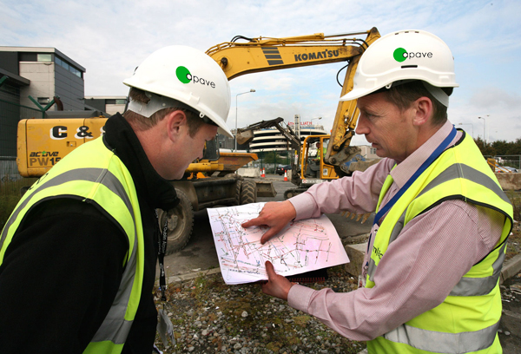
BÀI 3: SỬ DỤNG BẢN ĐỒ TRONG HỌC TẬP VÀ ĐỜI SỐNG
I.VAI TRÒ CỦA BẢN ĐỒ
2. Trong đời sống
Các kĩ sư xây dựng công trình

Slide 10
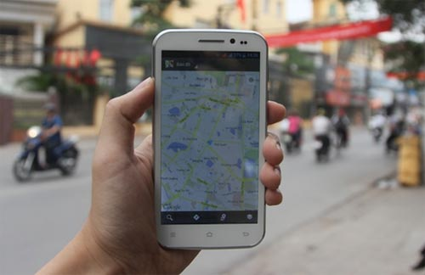
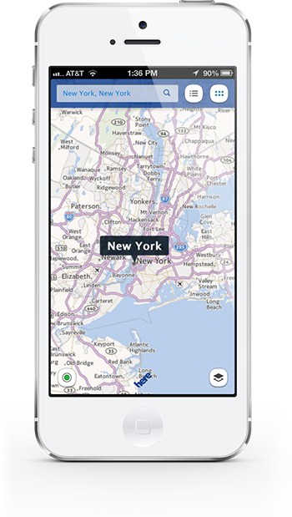
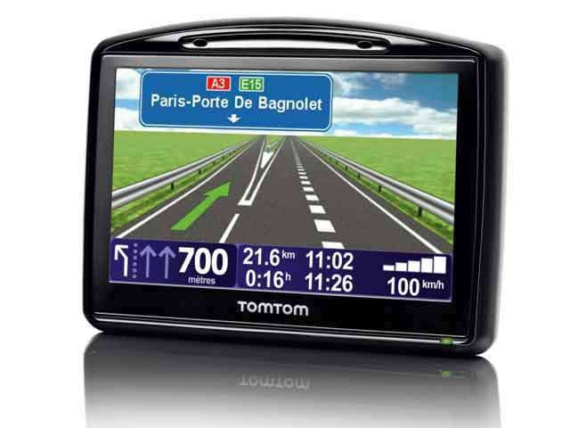
BÀI 3: SỬ DỤNG BẢN ĐỒ TRONG HỌC TẬP VÀ ĐỜI SỐNG
I.VAI TRÒ CỦA BẢN ĐỒ
2. Trong đời sống
Bản đồ chỉ đường hiện đại

Slide 11
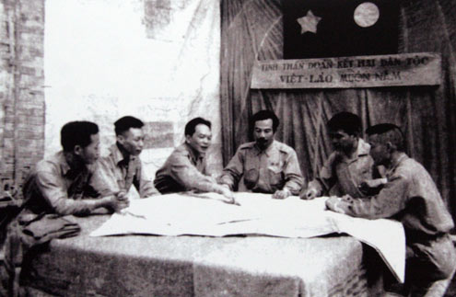
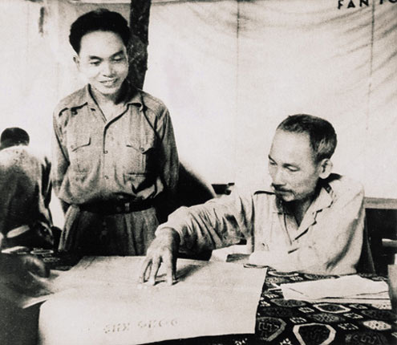
BÀI 3: SỬ DỤNG BẢN ĐỒ TRONG HỌC TẬP VÀ ĐỜI SỐNG
I.VAI TRÒ CỦA BẢN ĐỒ
2. Trong đời sống
Sử dụng bản đồ xây dựng phương án tác chiến

Slide 12
BÀI 3: SỬ DỤNG BẢN ĐỒ TRONG HỌC TẬP VÀ ĐỜI SỐNG
I.VAI TRÒ CỦA BẢN ĐỒ
2. Trong đời sống
Bản đồ là phương tiện được sử dụng rộng rãi trong đời sống hằng ngày
Bảng chỉ đường
Phục vụ trong các ngành sản xuất
Phục vụ trong quân sự

Slide 13
BÀI 3: SỬ DỤNG BẢN ĐỒ TRONG HỌC TẬP VÀ ĐỜI SỐNG
II. MỘT SỐ LƯU Ý KHI SỬ DỤNG BẢN ĐỒ, ATLAT TRONG HỌC TẬP
- Chọn bản đồ phù hợp với nội dung (mục đích) cần tìm hiểu (học tập).

Slide 14
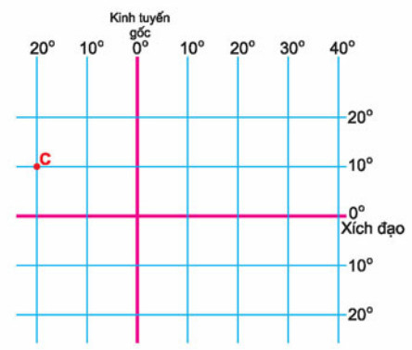
BÀI 3: SỬ DỤNG BẢN ĐỒ TRONG HỌC TẬP VÀ ĐỜI SỐNG
II. MỘT SỐ LƯU Ý KHI SỬ DỤNG BẢN ĐỒ, ATLAT TRONG HỌC TẬP
- Xác định phương hướng trên bản đồ dựa vào đường kinh tuyến, vĩ tuyến

Slide 15
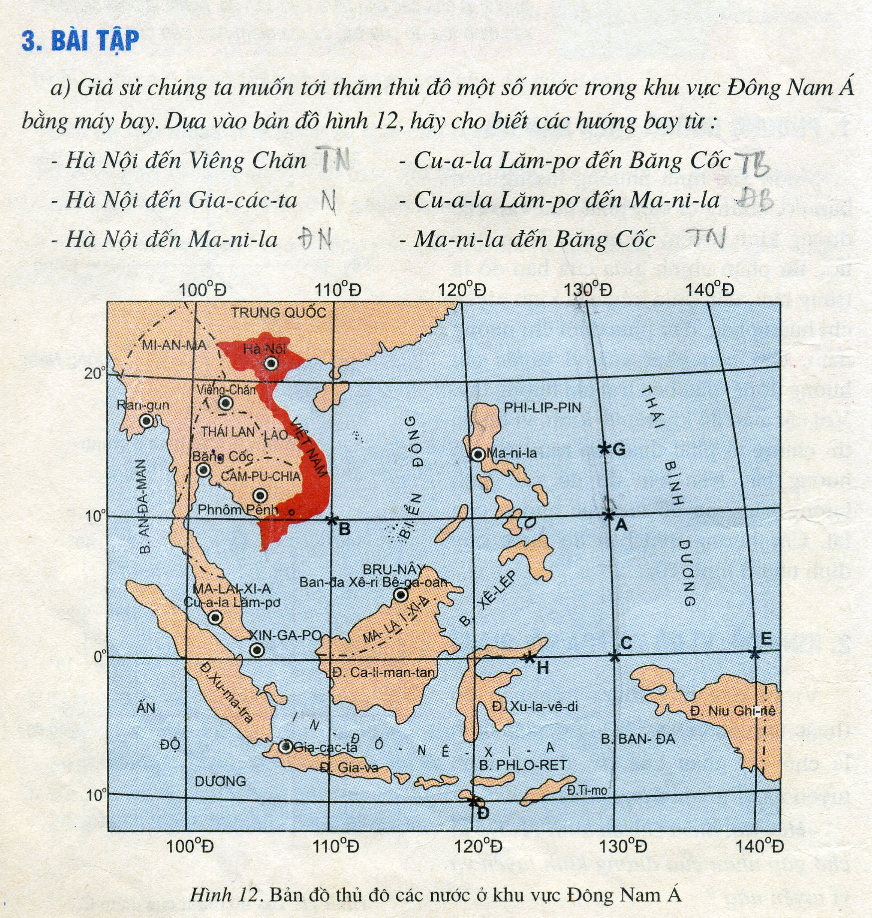

Slide 16
BÀI 3: SỬ DỤNG BẢN ĐỒ TRONG HỌC TẬP VÀ ĐỜI SỐNG
II. MỘT SỐ LƯU Ý KHI SỬ DỤNG BẢN ĐỒ, ATLAT TRONG HỌC TẬP
- Tìm hiểu tỉ lệ bản đồ và kí hiệu bản đồ
+ Tỉ lệ bản đồ chỉ rõ mức thu nhỏ của khoảng cách được vẽ trên bản đồ với thực tế trên mặt đất.
+ Kí hiệu bản đồ biểu hiện đặc điểm, số lượng, vị trí, sự phân bố … các đối tượng trong không gian
1:200.000
1 cm trên bản đồ = 2 km thực tế
1:2.000.000
1 cm trên bản đồ = 20 km thực tế

Slide 17
BÀI 3: SỬ DỤNG BẢN ĐỒ TRONG HỌC TẬP VÀ ĐỜI SỐNG
II. MỘT SỐ LƯU Ý KHI SỬ DỤNG BẢN ĐỒ, ATLAT TRONG HỌC TẬP
- Tìm hiểu mối quan hệ giữa các yếu tố địa lí trên bản đồ.

Slide 18
AI NHANH HƠN
Điểm 10

Slide 19
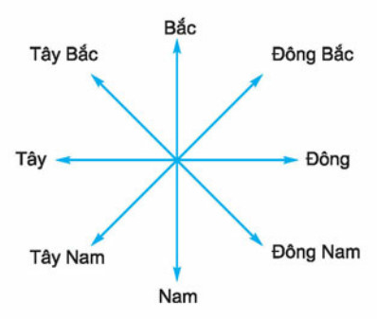
BÀI 3: SỬ DỤNG BẢN ĐỒ TRONG HỌC TẬP VÀ ĐỜI SỐNG
AI NHANH HƠN
1. Hãy xác định các hướng còn lại trong hình vẽ sau:
BẮC

Slide 20
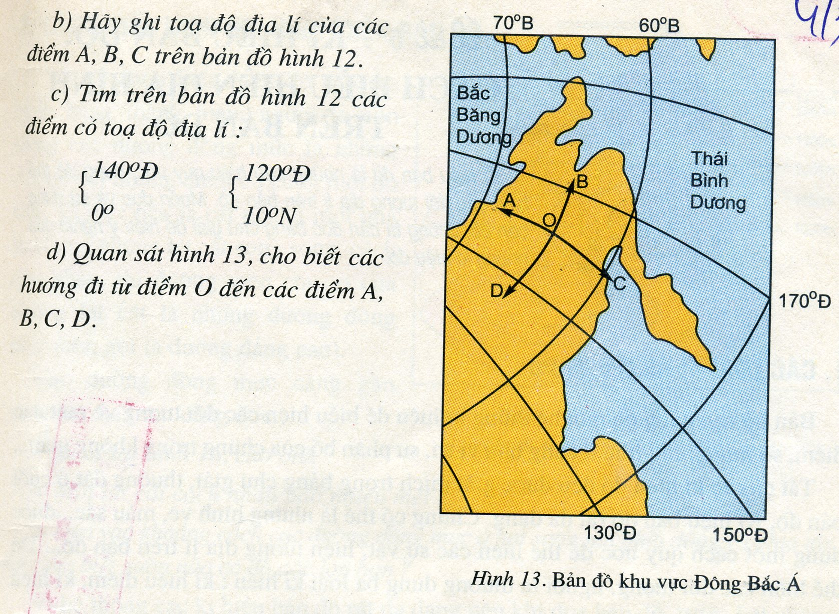
BÀI 3: SỬ DỤNG BẢN ĐỒ TRONG HỌC TẬP VÀ ĐỜI SỐNG
AI NHANH HƠN
2. Hãy xác định các hướng trong hình vẽ sau:
O → A
O → C
O → B
O → D

Slide 21
DẶN DÒ
Học bài 3: Sử dụng bản đồ trong học tập và đời sống
Chuẩn bị bài 5

Slide 22
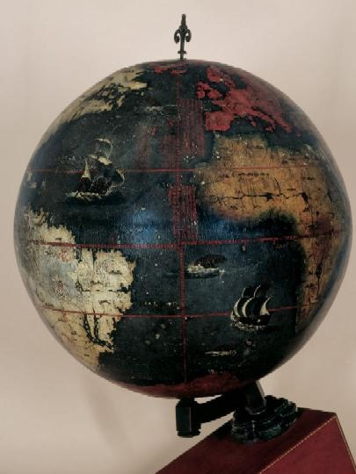
Đây là một trong những quả địa cầu đầu tiên được chế tạo tại Trung Quốc (vào năm 1623, dưới thời nhà Minh) và là cái cổ nhất còn tồn tại, hiện lưu giữ tại Thư viện Anh (British Library), London. Trước khi được chuyển sang Anh quốc vào thế kỷ 20, nó được coi là một bảo vật và nằm trong Cố cung Bắc Kinh suốt hàng trăm năm.
Notes:
Không chỉ có vậy, hai cha (giống như những vị giáo sĩ tiền nhiệm của mình) còn kết hợp khoa học Tây phương với những tinh hoa của khoa thiên văn, địa lý Trung Quốc mà họ đã nghiên cứu được trong nhiều năm sinh sống và truyền đạo tại đất nước này. Ví dụ như về vấn đề từ tính trái đất (terrestrial magnetism) mà một số hiểu biết của người Trung Quốc có vẻ như đã đi trước châu Âu cũng được hai cha ghi rõ trong các chú thích trên quả địa cầu. Tất cả kết hợp lại tạo nên một mô tả chính xác nhất về Trái Đất cho tới lúc đó và cũng là một hiện vật tiêu biểu cho quá trình giao lưu văn hóa - khoa học - tri thức giữa phương Đông và phương Tây.

